Slide 1
“PRINCIPALES PROYECTOS DE LA ADUANA DEL PERÚ”
SUPERINTENDENCIA NACIONAL DE
ADMINISTRACIÓN TRIBUTARIA
Notes:
27/10/10
1
Señor:
Secretario General de la OMA,
Director de la Comunidad Andina,
Secretario General de la Comunidad Andina,
Representantes de las Aduanas de los países miembro de la Comunidad Andina
En esta Reunión del Comité Andino de Asuntos Aduaneros, que reviste especial importancia por la ilustre presencia del Sr. Mikuriya, Secretario General de la OMA, me complace exponer sobre los principales proyectos que viene desarrollando la aduana peruana, todos ellos enfocados hacía una nueva reforma y modernización que nuevamente nos coloque como una aduana modelo de la región americana. Estos proyectos, como podremos apreciar más adelante, se sustentan fundamentalmente en los estándares internacionales y las mejores prácticas en los temas de facilitación y control aduanero.
Espero que al final, nuestra presentación sea ilustrativa respecto a los trabajos que venimos realizando en la aduana del Perú y confiamos que, al igual que las presentaciones precedentes, todos los presentes nos llevemos una impresión más completa de los esfuerzos que las aduanas de la Comunidad Andina están realizando para mejorar sus procesos.

Slide 2
IMPACTO EN LA COMPETITIVIDAD
Nuevo Modelo
de Despacho
(SUNAT)
VUCE - VUP
(SUNAT – MINCETUR)
OEA
(Operador Económico
Autorizado)
Muelle Sur
(DPWorld)
CEBAF
(RREE – SUNAT)
PROYECTOS
EN MARCHA
Grúas Pórticas
y de Patio
(ENAPU)
Nueva zona de
reconocim. Físico
(SUNAT / ENAPU)
Concesión de
Puertos y
Aeropuertos
(PROINVERSIÖN)
Gestión Integral
de Riesgo
Ejes Multimodal
IIRSA
(PROINVERSIÓN)
Notes:
27/10/10
2

Slide 3
NUEVO PROCESO
DE
DESPACHO ADUANERO
Notes:
27/10/10
3

Slide 4
Nuevo Proceso
de Despacho
Aduanero
(SUNAT)
NUEVO PROCESO DE DESPACHO ADUANERO: OBJETIVO
El Nuevo Proceso de Despacho Aduanero, es un proceso para modernizar la gestión aduanera mediante la implantación de las mejoras prácticas internacionales y el uso intensivo de la tecnología.
Procesos
Organización
Tecnología
Estructura
Nuevo
SIGAD
Políticas
Cultura
Roles
Legislación
Capacitación
Notes:
27/10/10
4

Slide 5
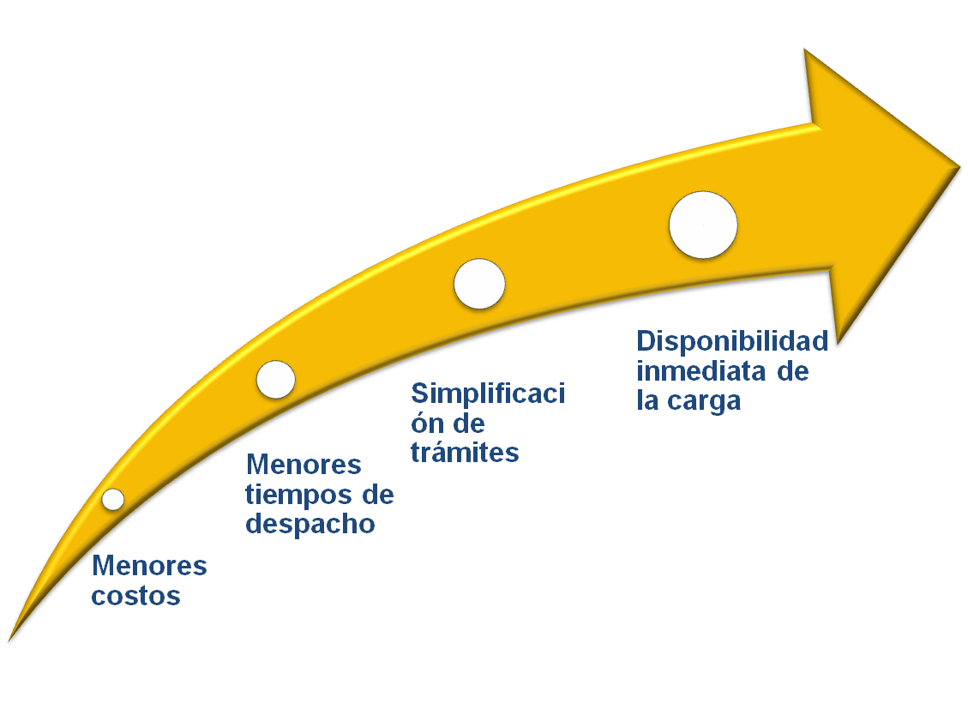
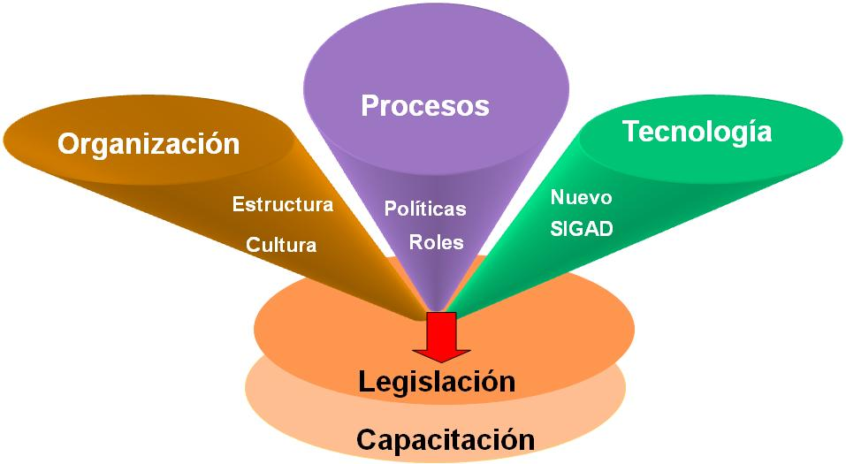
IMPLEMENTACIÓN NUEVO PROCESO DE DESPACHO ADUANERO
MEJORA
DE
LA
COMPETITIVIDAD
Notes:
27/10/10
5
Recepción electrónica de la nave
2. Eliminación de papeles: no más presentación física del manifiesto de carga
3. Utilización de documentos digitalizados para el despacho
4. Punto de Llegada como zona primaria: despacho de mercancías
- En el mismo puerto,
- En el depósito temporal (no obligatorio),
- En el depósito del importador.
5. Numeración de la declaración con anticipación de 15 días antes del arribo de la
carga (excepcionalmente: hasta 30 días posteriores al término de la descarga)
6. Implementación de las Garantías Globales y Especificas
7. Despacho en 48 horas:
- Declaración anticipada (DUA),
- Garantía Global o Especifica previa a la numeración de la DUA.

Slide 6
NUEVO PROCESO DE DESPACHO ADUANERO: METAS
MODALIDADES DE
DESPACHO
(ANTES)
MODALIDADES DE
DESPACHO
(ACTUAL)
DESPACHO
NORMAL
(95 %)
DESPACHO
EXCEPCIONAL
(Meta 29%)
DESPACHO
URGENTE
(1 %)
DESPACHO
URGENTE
(1%)
DESPACHO
ANTICIPADO
(4 %)
DESPACHO
ANTICIPADO
(Meta 70%)
Notes:
27/10/10
6

Slide 7
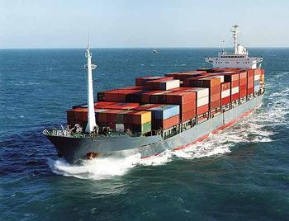
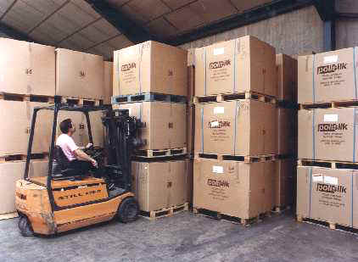
Proceso de excepcional
2 días
3 días
1 día
1
Transmisión
Del Manifiesto
2
Arribo de nave
3
4
Transmisión de la DUA
Pago de derechos
Descarga y tarja
5
7
Reconocimiento Físico
Reconocimiento físico
6
Canal de control
EXCEPCIONAL
Promedio :
Verde: 6 días
Naranja: 7 días (sin incidencia)
Rojo sin Incidencia: 8 días
Rojo con Incidencia: 11 días
Revisión Documentaria
Libre disponibilidad
2 días
1 día

Slide 8
IMPACTO EN LA COMPETITIVIDAD - NPDA
1
Transmisión
de DUA
2
Pago de derechos
3
Canal de control
4
Arribo de nave
5
Revisión
Documentaria
1
Transmisión del manifiesto
Física
ANTICIPADO
Promedio :
Verde: 0 días
Naranja: 1 días (sin incidencia)
Rojo sin Incidencia: 2 días
Rojo con Incidencia: 5 días
Libre disponibilidad
Arribo de nave
24 horas
48 horas

Slide 9
NUEVO SISTEMA INTEGRADO DE GESTION ADUANERA -NSIGAD
Notes:
27/10/10
9

Slide 10
NUEVO SIGAD: OBJETIVO
Facilitar el comercio exterior, mediante:
La creación de bases metodológicas para gestionar las reglas del modelo de negocio del sistema aduanero peruano.
La incorporación de la gestión de las reglas de negocio, como una necesidad de coadyuvar la creciente demanda ante los cambios internacionales con respuestas oportunas y efectivas.
Notes:
27/10/10
10
Al estar en desarrollo un nuevo sistema informático, la nueva plataforma requiere actualizar las reglas del negocio aduanero que se sustenten en los cambios del comercio exterior.

Slide 11
NUEVO SIGAD: VENTAJA
La gestión de reglas de negocio permitirá a la aduana peruana mejorar su arquitectura de procesos, optimizando el intercambio de información con otras aduanas y organismos relacionados al comercio exterior.
Notes:
27/10/10
11

Slide 12
OPERADOR ECONÓMICO AUTORIZADO
USUARIO ADUANERO CERTIFICADO
Notes:
27/10/10
12

Slide 13
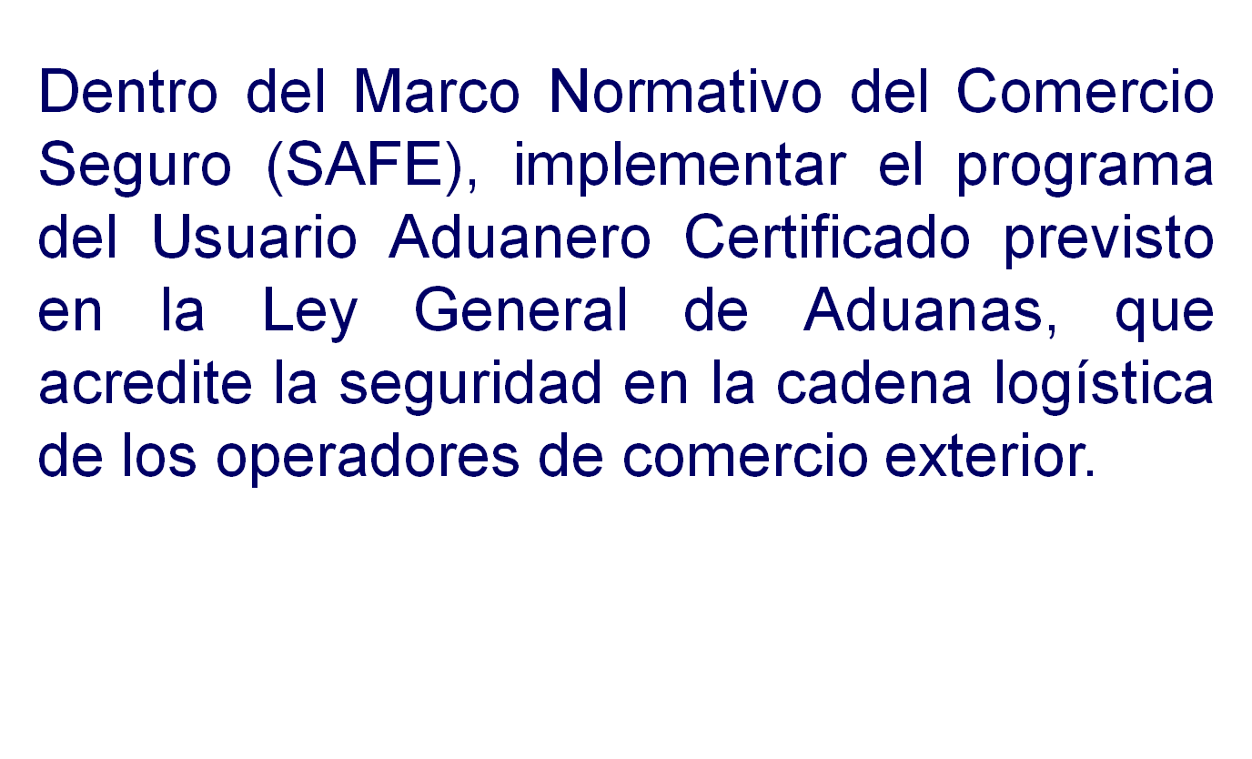
OPERADOR ECONÓMICO AUTORIZADO: OBJETIVO
Notes:
27/10/10
13

Slide 14
OPERADOR ECONÓMICO AUTORIZADO: BENEFICIOS
PARA LOS OPERADORES:
Mejorar la competitividad de las empresas.
Acceder a facilidades aduaneras respecto a control, simplificación y otras de carácter aduanero que se establezcan gradualmente.
Acceder a los beneficios otorgados por otras administraciones aduaneras, a través de los Acuerdos de Reconocimiento Mutuo que se suscriban.
PARA LAS ADMINISTRACIONES ADUANERAS:
Contar con socios confiables que permita gestionar el
riesgo enfocado a los operadores de mayor
incumplimiento.
Notes:
27/10/10
14

Slide 15
SISTEMA INTEGRAL DE RIESGO
Notes:
27/10/10
15

Slide 16
SISTEMA INTEGRAL DE RIESGOS: OBJETIVO
Fortalecer el proceso de control aduanero en el marco de la facilitación del Comercio Exterior, implementando una metodología para la medición, tratamiento integral y eficaz de los riesgos o fraudes aduaneros.
Notes:
27/10/10
16

Slide 17
SISTEMA INTEGRAL DE RIESGOS: BENEFICIOS
Uso eficiente de los recursos y herramientas de control desarrolladas para el despacho de mercancías y la fiscalización posterior.
Agilización de las operaciones que no evidencian riesgo.
Optimizar el tratamiento de los riesgos relacionados a los derechos de propiedad intelectual o las mercancías restringidas, en coordinación con los otros organismos competentes .
Mejorar la detección de perfiles de riesgo en mercancía no destinada.
Notes:
27/10/10
17

Slide 18
SISTEMA INTEGRAL DE RIESGOS: COBERTURA DE SELECCIÓN RÉGIMEN DE IMPORTACIÓN PARA CONSUMO
(*) Cifras a Julio 2010
Se consideraron las aduana : IAMC, IAAC y Tacna
Notes:
27/10/10
18
La gestión de riesgos ha posibilitado que en los últimos años haya un incremento sustancial del canal verde, asi como un crecimiento sostenido en la detección y determinación de las incidencias de las declaraciones sometidas a control.
Los niveles de incidencia logrados están permitiendo un control y detección oportuna del incumplimiento por el sistema de gestión de riesgo que se sustenta en modelos matemáticos y estadísticos con base de conocimiento, mediante desarrollos locales empleando minería de datos con la técnica de redes neuronales.
Los modelos implementados permiten la retroalimentación de las incidencias detectadas, incorporación de nuevos perfiles de riesgo y los cuales son monitoreados y actualizados. Existe un porcentaje de selección aleatoria que nos permite evaluar el nivel de efectividad de los modelos implementados e identificar nuevos patrones de fraude.

Slide 19
MUCHAS
GRACIAS
SUPERINTENDENCIA NACIONAL DE
ADMINISTRACIÓN TRIBUTARIA
Notes:
27/10/10
19

